Slide 1
Les commissions du district
Les commissions travaillent étroitement avec le gouverneur pour définir et suivre les objectifs du district. Elles sont à la disposition des clubs pour les accompagner, les motiver ou les soutenir dans leur domaine de compétence.
Séminaire Présidents élus – 16 Mars 2022. Présentation DGE Pascal GROSSE

Slide 2
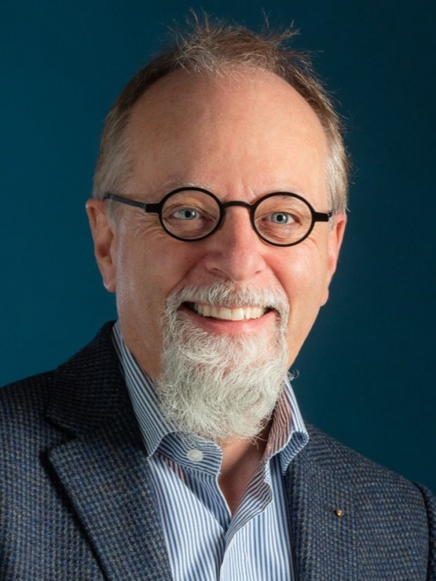
Commission Effectif
En recrutant de nouveaux membres et en fidélisant les membres existants, vous renforcez et pérennisez vos clubs. Ensemble, nous soutenons le travail de la commission Effectif du club qui identifie des membres potentiels, leur présentent le Rotary et impliquent tous les membres de différentes façons.
- Assigner tous les membres potentiels, les membres recommandés ou transférés, qui ont exprimé leur souhait de rejoindre un club via la page Gérer les prospects sur Mon Rotary.
- Aider à l'organisation, au lancement et au soutien de nouveaux et différents types de clubs dans des régions où le Rotary est absent où déjà actif.
Communiquer régulièrement les progrès, les difficultés et les opportunités rencontrés à votre coordinateur régional du Rotary et au gouverneur.
Président de la Commission: Dominique NIZET
Séminaire Présidents élus – 16 Mars 2022. Présentation DGE Pascal GROSSE

Slide 3
Commission Effectif
Président de la Commission:
Dominique NIZET
RC Dinant
+32 47 591 39 54
dniset@tracestpi.com
Séminaire Présidents élus – 16 Mars 2022. Présentation DGE Pascal GROSSE

Slide 4
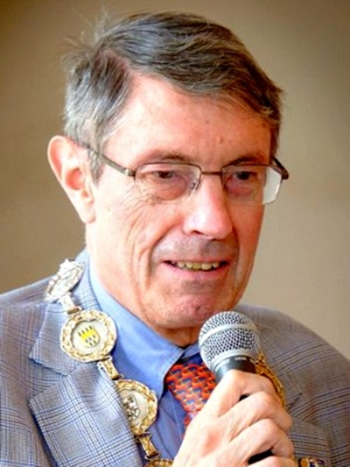
Commission Fondation
La commission a pour rôle d’informer les clubs sur la Fondation et de les encourager à participer à ses programmes et à les soutenir financièrement. Elle a également la responsabilité d'autoriser l'allocation du FSD à des subventions, de veiller à sa bonne utilisation et de certifier les clubs dans le cadre de demandes de subventions. Elle a des sous-commissions chargées de la recherche de fonds, des subventions du Rotary, de PolioPlus, des bourses du Rotary et de district et de la gestion des fonds.
Nous encourageons les clubs à profiter des différents programmes et coordonnons leur participation.
Nous organisons chaque année un séminaire de certification et de formation.
Nous lançons un appel à projets pour des subventions de district et pouvons accompagner les clubs dans leurs demandes de subventions mondiales.
Président de la Commission: Philippe Vanstalle
Séminaire Présidents élus – 16 Mars 2022. Présentation DGE Pascal GROSSE

Slide 5
Agenda à confirmer
Demande de district grant : 30/09/2022
Séminaire Fondation : 14 et 15/10/2022
Polio Day: 22/10/2022 au Grand Duché
Dépôt de candidature pour une bourse: 28/02/2023
Jury des bourses : Avril 2022
Innovez, pensez à relever le défi !
100 $ par membre pour le Fonds annuel (Gouverneur)
25 $ par membre pour le Fonds Polio
Contact : trf2160@gmail.com
Séminaire Présidents élus – 16 Mars 2022. Présentation DGE Pascal GROSSE

Slide 6
Commission Fondation
Président de la Commission:
Philippe VANSTALLE
RC Flémalle
+32 47 531 11 05
trf2160@gmail.com
Séminaire Présidents élus – 16 Mars 2022. Présentation DGE Pascal GROSSE

Slide 7
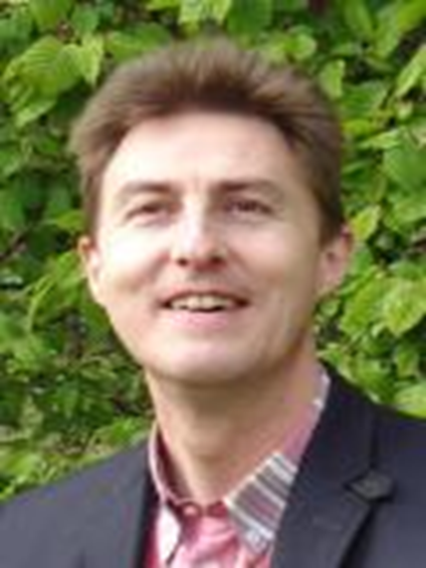
Commission Echange de jeunes
Grâce à ces échanges, le Rotary instille à des adolescents les vertus des rapprochements culturels dans un but de paix et d'entente mutuelle. La commission a pour rôle de :
coordonner les activités du programme au niveau du district
Assurer la formation et le lien avec les YEO et certifier les clubs
communiquer régulièrement avec le Rotary, le gouverneur et les clubs parrainant des jeunes
protéger les participants contre les risques d'abus physique, sexuel ou psychique en se conformant aux critères de certification du Rotary et à la législation locale.
Président de la Commission: Alain Michaux
Séminaire Présidents élus – 16 Mars 2022. Présentation DGE Pascal GROSSE

Slide 8
Commission Echange des jeunes
Président de la Commission:
Alain MICHAUX
RC Bastogne
+32 48 605 36 37 chair@rye2160.org
Séminaire Présidents élus – 16 Mars 2022. Présentation DGE Pascal GROSSE

Slide 9
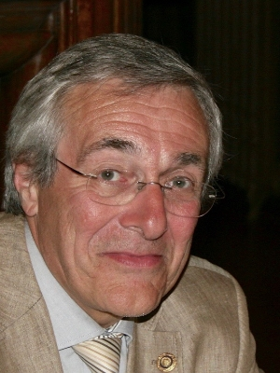
Commission Environnement
L’environnement est devenu officiellement le septième des axes stratégiques du Rotary International à compter du 1er juillet 2021. La création de ce nouvel axe de travail a pour but de rassembler des femmes et des hommes engagés concrètement et durablement dans leur vie quotidienne.
La Commission Environnement du District a pour objectif d’impliquer, de sensibiliser les Rotariens et Rotaractiens aux nouveaux enjeux environnementaux auxquels nous sommes confrontés.
La Commission Environnement vous proposera des actions à fort impact environnemental et un accompagnement dans vos actions afin que celles-ci soient plus écologiques et respectueuses de l’environnement.
Président de la Commission: Jean-Paul Hogenboom
Séminaire Présidents élus – 16 Mars 2022. Présentation DGE Pascal GROSSE

Slide 10
Commission ENVIRONNEMENT
Président de la Commission:
Jean-Paul HOGENBOOM
RC Amay Villers le Temple
+32 47 727 36 71 jp.hogenboom@gmail.com
Séminaire Présidents élus – 16 Mars 2022. Présentation DGE Pascal GROSSE

Slide 11
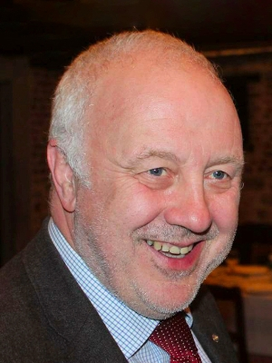
Commission Action Professionnelle
L’Action professionnelle s’inscrit dans l’ensemble des principes directeurs et des domaines d’action du Rotary. Les Rotariens sont appelés à responsabiliser autrui en utilisant les compétences et l’expertise propres à chaque Rotarien pour répondre aux besoins de la collectivité, et aider les parties prenantes à découvrir de nouvelles perspectives professionnelles et de nouveaux centres d’intérêt.
Pour faire vivre l’Action professionnelle qui est l’essence du Rotary, ainsi que le fondement sur lequel s’appuient nos actions au service de la collectivité et à travers le monde, la commission d’action professionnelle proposera des activités qui pourront vous servir d’exemple et d’inspiration pour monter votre propre action.
Président de la commission: Thierry Reip
Séminaire Présidents élus – 16 Mars 2022. Présentation DGE Pascal GROSSE

Slide 12
Commission Action professionnelle
Président de la Commission:
Thierry REIP
RC Plombières-Welkenraedt
+32 47 581 96 57 thierry@fresim.be
Séminaire Présidents élus – 16 Mars 2022. Présentation DGE Pascal GROSSE

Slide 13
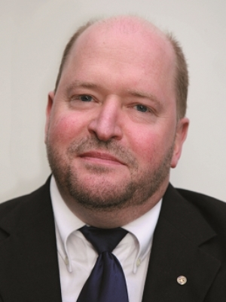
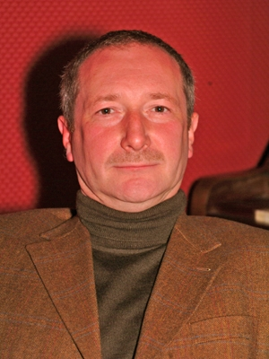
Commission Image publique
Des stratégies d'image publique efficaces peuvent aider les collectivités à mieux comprendre ce que fait le Rotary et comment nous avons un impact. Ela commission va, notamment :
- contacter des médias locaux pour leur parler d'actions et d'événements dans votre district, et publiez ces actions et événements dans les réseaux sociaux.
- promouvoir la campagne En finir avec la polio, nos axes stratégiques, nos succès en matière de subventions et les activités des anciens.
- encourager les clubs à faire des relations publiques une priorité.
- Former à et améliorerr si besoin l’outil de communication interne qu’est Polaris
.
Président de la Commission: Paul Weis & DGE Pascal Grosse
Séminaire Présidents élus – 16 Mars 2022. Présentation DGE Pascal GROSSE

Slide 14
Commission Image Publique
Président de la Commission:
Paul WEIS
RC Diekirch-Ettelbrück
+352 62 120 20 00 paul.weis@outlook.com
Séminaire Présidents élus – 16 Mars 2022. Présentation DGE Pascal GROSSE

